Slide 1
Психолого-педагогическая экспертиза
образовательной среды в ГБДОУ
/Образовательная область “Познавательное развитие”/
по методике В.А. Ясвина
Презентацию подготовил: старший воспитатель ГБДОУ детский сад № 77 Приморского района Санкт-Петербурга, Рудман Л.О.
Санкт-Петербург, 2022год

Slide 2
В.А.Ясвин— доктор психологических наук (1999), доктор педагогических наук (2020), профессор Института педагогики и психологии образования МГПУ, лауреат Премии Правительства РФ в области образования, член-корреспондент Международной академии наук педагогического образования, член Федерации психологов образования России, почётный член Лиги преподавателей высшей школы.
Специалист в областях экспертизы и проектирования личностно-развивающих образовательных сред; психологической диагностики и формирования субъективных отношений личности; проектирования и проведения социально-психологических тренингов.
С 2002г. по настоящее время руководитель городских инновационных площадок Департамента образования города Москвы.
2020 защитил докторскую диссертацию по педагогике «Инструментальная экспертиза в процессе педагогического проектирования школьной среды» защищена в МГПУ

Slide 3
Образовательная среда понимается как совокупность социальных, культурных, а также специально организованных в образовательном учреждении психолого-педагогических условий, в результате взаимодействия которых с индивидом происходит становление личности. По мнению В. А. Ясвина данное понятие можно рассматривать как систему влияний и условий формирования личности по заданному образцу, а также возможностей для ее развития, содержащихся в социальном и пространственно-предметном окружении.
Данная система параметров экспертизы образовательной среды позволяет производить ее системное описание, предоставляет возможность осуществлять мониторинг развития образовательной среды учебного заведения. Психолого-социальная экспертиза образовательной среды позволяет более ясно увидеть потенциал ее организационного развития.
В.А. Ясвин выделяет 10 параметров образовательной среды, которые позволяют производить ее системное описание и предоставляют возможность осуществлять мониторинг развития образовательной среды учебного заведения.

Slide 4
Широта образовательной среды является ее структурно-содержательной характеристикой, показывающей, какие субъекты, объекты, процессы и явления включены в данную образовательную среду.
Интенсивность образовательной среды является ее структурно-динамической характеристикой, показывающей степень насыщенности образовательной среды условиями, влияниями и возможностями, а также концентрированность их проявления.
Степень осознаваемости образовательной среды является показателем сознательной включенности в нее всех субъектов образовательного процесса.
Обобщенность образовательной среды характеризует степень координации деятельности всех субъектов данной образовательной среды.
Эмоциональность образовательной среды характеризует соотношение в ней эмоционального и рационального компонентов.
Доминантность образовательной среды характеризует значимость данной локальной среды в системе ценностей субъектов образовательного процесса.
Когерентность (согласованность) образовательной среды показывает степень согласованности влияния на личность данной локальной среды с влияниями других факторов среды обитания этой личности.
Социальная активность образовательной среды является показателем ее социально ориентированного созидательного потенциала и экспансии данной образовательной среды в среду обитания.
Мобильность образовательной среды является показателем ее способности к органичным эволюционным изменениям в контексте взаимоотношений со средой обитания.
Устойчивость образовательной среды характеризует ее стабильность во времени.

Slide 5
Определение уровней этих параметров осуществлялось с помощью соответствующих таблиц, каждая из которых отражала тот или иной блок педагогических возможностей школы. Безусловно, содержание пунктов данных таблиц не претендовало на полное отражение соответствующей школьной реальности, их задача состояла лишь в диагностике количества сил и средств, которые затрачиваются ОУ на различные направления образовательной деятельности.
Выделенные параметры образовательной среды, безусловно, оказались в определенной степени связанными друг с другом, и в то же время, каждый из них имеет свой низкий или высокий показатель независимо от уровня показателей других параметров.
Данная система параметров экспертизы образовательной среды позволяет производить ее системное описание, предоставляет возможность осуществлять мониторинг развития образовательной среды учебного заведения.

Slide 6
Объект экспертизы: ГБДОУ детский сад № 77 Приморского района Санкт-Петербурга
Экспертиза образовательной среды проводилась
в 2019-2020 году и в 2021-2022 году.
В результате исследования параметров образовательной среды мы получили следующие результаты от четырех групп респондентов – администрации, педагогов, специалистов родителей (всего 36 участников).
Результаты экспертизы образовательной среды ГБДОУ детский сад № 77 Приморского района в 2019-2020 году
участники экспертизы | широта | интенсивность | осознаваемость | обобщенность | эмоциональность | доминантность | когерентность (согласованность) | социальная активность | мобильность | устойчивость
администрация | 2.4 | 5 | 5.4 | 5.5 | 2 | 8.4 | 2.4 | 4.4 | 7.3 | 1.8
педагоги | 2.1 | 4.9 | 4.2 | 5.7 | 3.8 | 8.2 | 2.3 | 3.7 | 5.1 | 2
специалисты | 1.3 | 4.4 | 3.2 | 5.1 | 2.2 | 8.8 | 1.6 | 5.2 | 2.6 | 1.7
родители | 1.6 | 3.4 | 5.1 | 6 | 3.5 | 7.8 | 2.8 | 4.8 | 4.2 | 1.8

Slide 7
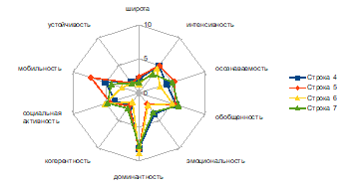
Экспертиза образовательной среды ГБДОУ детский сад № 77 Приморского района Санкт-Петербурга за 2019-2020 учебный год

Slide 8
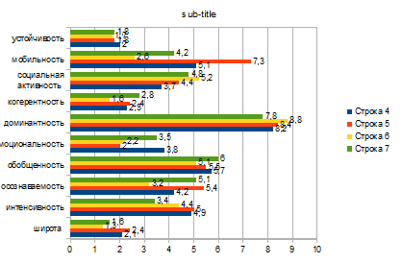
Экспертиза образовательной среды ГБДОУ детский сад № 77 Приморского района Санкт-Петербурга за 2019-2020 учебный год

Slide 9
По результатам экспертизы образовательной среды в 2019-2020 году видно, что наиболее ярко выражены следующие критерии:
- доминантность
- мобильность
- обобщенность
- осознаваемость
- социальная активность
- интенсивность
«+»: доминантность
-ГБДОУ рассматривается большинством педагогов как важнейшая сфера профессиональной реализации; весь образ жизни большинства педагогов так или иначе обусловлен вовлеченностью в жизнь ГБДОУ;
- родители гордятся, что их дети занимаются именно в этом ГБДОУ;
- для воспитанников «жизнь в детском саду» составляет одну из их важных ценностей.

Slide 10
«+»: мобильность
- ГБДОУ имеет свою направленность (дети с ОВЗ), ориентируясь на социальные запросы (ГБДОУ комбинированного вида);
- в ГБДОУ организовано целенаправленное обучение педагогов современным образовательным технологиям;
- многие педагоги ГБДОУ изменили свой профиль, пройдя соответствующее дополнительное обучение (переподготовка учителей-логопедов, воспитателей, административного персонала);
- педагогами в ГБДОУ наряду со старыми материалами и пособиями используются современные, экспериментальные пособия.
«+»: обобщенность
- в результате целенаправленной работы с коллективом, практически все педагоги осознанно реализуют образовательную стратегию;
- концепция ГБДОУ , основные стратегические ориентиры его развития хорошо понимаются и поддерживаются коллективом ГБДОУ;
- педагоги согласованно работают в коллективе;
- в ГБДОУ действует разработанная система взаимодействия администрации, педагогов, родителей.

Slide 11
«+»: осознаваемость образовательной среды
-практически все педагоги, дети и их родители имеют представления об истории детского сада;
- детям и родителям хорошо знакома эмблема/логотип ГБДОУ, педагоги и дети знают гимн детского сада;
- торжественно отмечаются юбилейные даты ГБДОУ;
-многие сотрудники само проявляют соответствующую инициативу, заинтересованы в развитии ГБДОУ;
- большинство воспитанников любят свой детский сад и ходят с удовольствием в ГБДОУ;
- большинство родителей проявляют соответствующую инициативу, оказывают посильную помощь ГБДОУ;
- многие родители лично заинтересованы в развитии ГБДОУ.

Slide 12
«+»: социальная активность
- воспитанники ГБДОУ систематически побеждают на соревнованиях, смотрах, конкурсах и пр. различного уровня;
- отдельные выпускники становятся гордостью школ;
- ГБДОУ имеет свой сайт;
- ГБДОУ принимает активное участие в различных региональных, районных, городских мероприятиях, социально значимых для реализации творческой активности детей;
- ГБДОУ принимает участие в социально значимых акциях для детей из детских домой «Подари ребенку праздник», экологических акциях, сборах макулатуры.
«+»: интенсивность
- требования к воспитанникам не выходят за рамки стандартов образования (ФГОС ДО);
- некоторые педагоги на занятиях используют интерактивные формы работы.

Slide 13
Требуют дальнейшей работы следующие критерии:
- широта (больше проводить экскурсий с воспитанниками (совершенствовать образовательный процесс в рамках образовательной программы), развивать социальное партнерство, совершенствовать образовательные микросреды (занятия, кружки), приглашать гостей для получения новой информации, для обмена информацией, организовывать формы массового приема гостей, и совершенствовать материальную базу).
- эмоциональность (совершенствовать взаимоотношения в педагогическом коллективе, общаться с педагогами в неформальной обстановке, совершенствовать формы работы с родителями, эмоционально формировать пространственно-предметную среду в ГБДОУ).
- когерентность (согласованной образовательной среды) (развивать преемственность с другими ОУ, развивать сотрудничество с научными, экологическими, общественными организациями).
- устойчивость (формировать стабильный педагогический коллектив с бессменным руководителем, руководитель является авторитетом для всего коллектива ГБДОУ как стратег и профессионал).

Slide 14
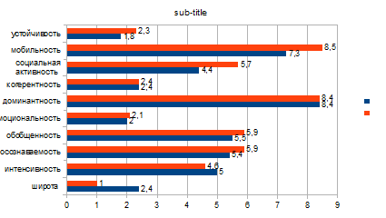
В результате исследования параметров образовательной среды респондентами
Администрация
(результаты экспертизы за 2019-2020 и 2021-2022 гг.)

Slide 15
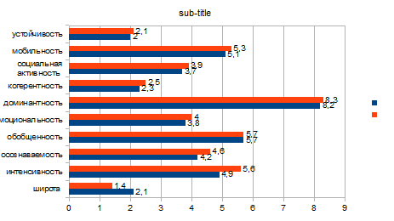
В результате исследования параметров образовательной среды респондентами
Педагоги
(результаты экспертизы за 2019-2020 и 2021-2022 гг.)

Slide 16
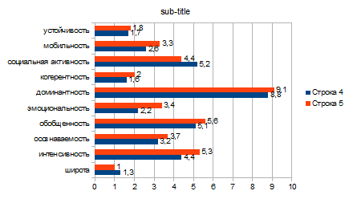
В результате исследования параметров образовательной среды респондентами
Специалисты
(результаты экспертизы за 2019-2020 и 2021-2022 гг.)

Slide 17
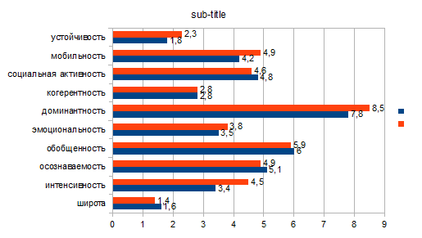
В результате исследования параметров образовательной среды респондентами
Родители
(результаты экспертизы за 2019-2020 и 2021-2022 гг.)

Slide 18
Заключение
Экспертиза образовательной среды ГБДОУ представляет собой совместную поисково-исследовательскую деятельность экспертов и субъектов образовательной среды для осмысления возможностей и перспектив развития образовательной среды, а также профессионального развития всех участников образовательного процесса.

Slide 19
Результаты экспертизы образовательной среды ГБДОУ детский сад № 77 Приморского района в 2021-2022 году
участники экспертизы | широта | интенсивность | осознаваемость | обобщенность | эмоциональность | доминантность | когерентность (согласованность) | социальная активность | мобильность | устойчивость
администрация | 1.1 | 4.6 | 5.9 | 5.9 | 2.1 | 8.4 | 2.4 | 5.7 | 8.5 | 2.3
педагоги | 1.4 | 5.6 | 4.6 | 5.7 | 4 | 8.3 | 2.5 | 3.9 | 5.3 | 2.1
специалисты | 1 | 2.3 | 3.7 | 5.6 | 3.4 | 9.1 | 2 | 4.4 | 3.3 | 1.8
родители | 1.4 | 4.5 | 4.9 | 5.9 | 3.8 | 8.5 | 2.8 | 4.6 | 4.9 | 2.3

Slide 20
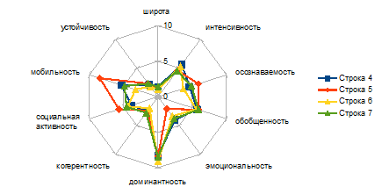
Результаты экспертизы образовательной среды ГБДОУ детский сад № 77 Приморского района в 2021-2022 году

Slide 21
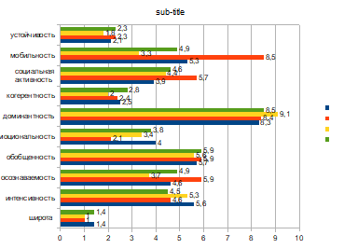
Результаты экспертизы образовательной среды ГБДОУ детский сад № 77 Приморского района в 2021-2022 году

Slide 22
Результаты экспертизы образовательной среды ГБДОУ детский сад № 77 Приморского района в 2021-2022 году
Структурно-содержательной характеристикой образовательной среды служит «широта». Эта характеристика показывает, какие субъекты и объекты, процессы и явления включены в нее. Показатели широты среды у всех респондентов от 1 до 1,4 Это означает, что субъектами среда воспринимается достаточно невыразительной, лишенной больших возможностей. Такие показатели не стимулируют ее участников к более высокой активности или свободному формированию и выражению своего мнения. Западают посещения учреждений культуры обучающимися, встречи с детьми с другими подобными заведениями, не организуются в очной форме тематические мероприятия и праздники, совместные мероприятия с родителями и пр. Данный показатель невысокий из-за периода пандемии с 2020 года по настоящее время.

Slide 23
Результаты экспертизы образовательной среды ГБДОУ детский сад № 77 Приморского района в 2021-2022 году
Показатель интенсивность образовательной среды, показывающий степень насыщенности развивающими условиями, влияниями и возможностями, а также концентрированность их проявления соответствует показателям от 4.5 до 5,6. Эти показатели говорит о том, что образовательная среда используется педагогами продуктивно по сравнению с 2019-2020 годом. Отмечается динамика в развитии образовательной среды. На практике педагоги используют современные технологии образования (мнемотехника, проектная деятельность, тематические дни, выставки)
Степень осознаваемости образовательной среды показывает меру сознательной включенности в нее всех субъектов образовательного процесса. Этот показатель увеличился по сравнению с 2019-2020 годам. Однако показатель родителей-респондентов немного снизился (родители 4,9). Результаты можно объяснить контингентом обучающихся, воспитанников, спецификой социального статуса родительской общественности. Показатель означает, что за период с 2020 года по 2022 год в ГБДОУ зачислено много детей от 2 до 4 лет, которые еще не осознают свою причастность истории, традиции, атрибутам и целям образовательного учреждения, и это при том, что среда представляет особую ценность.

Slide 24
Результаты экспертизы образовательной среды ГБДОУ детский сад № 77 Приморского района в 2021-2022 году
Обобщенность образовательной среды характеризует степень координации деятельности всех ее субъектов. У всех респондентов этот показатель хорошо выражен от 5,7 до 5,9. Данный показатель означает, что большинство сотрудников ГБДОУ по существу составляют единую профессиональную команду.
Эмоциональность образовательной среды 4. Показатель соответствуют выявленной модальности среды. В педагогическом коллективе принято делиться и профессиональными, и личными проблемами в малых группах; педагоги сопереживают и поддерживают воспитанников; эмоциональность оформления пространственно-предметной среды на достаточно хорошем уровне. Полученные результаты и наши наблюдения позволяют рассматривать эмоциональность данной среды как условие предупреждения профессионального выгорания педагогов учреждения.

Slide 25
Результаты экспертизы образовательной среды ГБДОУ детский сад № 77 Приморского района в 2021-2022 году
Доминантность образовательной среды характеризует значимость данной локальной среды в системе ценностей субъектов образовательного процесса. Показатели доминантности среды от 8,3 до 9,1. Это означает, что ГБДОУ как сфера профессиональной деятельности занимает довольно высокое положение. Педагоги и специалисты принимают ребенка как абсолютную ценность и умеют развивать его с опорой на «безграничные» потенциальные возможности.
Когерентность образовательной среды показывает, насколько данная образовательная среда встроена в среду обитания личности. Невысокие показатели от 2 до 2,8 связаны с особенностями включения в социальные связи, организацией преемственности разных уровней образования. Западает широкая социальная интеграция.

Slide 26
Результаты экспертизы образовательной среды ГБДОУ детский сад № 77 Приморского района в 2021-2022 году
Социальная активность образовательной среды – показатель ее социально ориентированного созидательного потенциала и включения в среду обитания. Показатели, полученные при оценке от 3,9 (педагоги) до 5,7 (администрация) позволяют говорить о том, что западает трансляция достижений и работа со средствами массовой информации. Администрация активно применяет полученные возможности (в ГБДОУ кроме сайта есть Госпаблик, где еженедельно размещается информация о жизни ГБДОУ). Большую активность надо проявить педагогам, которые отправляют родителям информацию через мессенджеры, однако есть необходимость в дальнейшем обучении курсам ИКТ, более интересным и эффективным.
Мобильность образовательной среды – это способность компонентов среды иерархически перестраиваться с учетом новых обстоятельств, условий, технических возможностей и др. Интересны полученные результаты от 5, 3 до 8,5. Сравнительно высокий балл, полученный при оценивании педагогами, обусловлен готовностью педагогов принимать новые цели образования, варьировать содержание и методы образования детей с ОВЗ, осваивать новые профессиональные компетенции.

Slide 27
Результаты экспертизы образовательной среды ГБДОУ детский сад № 77 Приморского района в 2021-2022 году
Устойчивость образовательной среды как характеристика ее стабильности во времени отмечена как 2,3. По сравнению с 2019-2020 годом показатель вырос, так как в сложный период пандемии с 2020 года ГБДОУ под руководством опытного заведующего справилось с трудностями и сохранило свою стратегию развития. Коллектив ГБДОУ и родителей больше сплотился.
Заключение
Делая выводы, можно сказать, что:
«+» в режиме стабильного функционирования находятся такие параметры, как:
- обобщенность;
- доминантность;
- мобильность;
- социальная активность;
- осознаваемость;
- интенсивность;
- повысилась устойчивость.

Slide 28
Результаты экспертизы образовательной среды ГБДОУ детский сад № 77 Приморского района в 2021-2022 году
«±» в стремлении к стабильному функционированию (но по этим параметрам необходим контроль и взятие в план работы педагогов), т.е. средние и выше средних результаты:
- эмоциональность;
когерентность (согласованность).
! Нуждается в развитии, такой параметр, как:
- широта (перспективы развития: окончание пандемии позволит возобновить прежние возможности ГБДОУ и повысить показатель данного критерия).
Заключение
Экспертиза образовательной среды ГБДОУ детский сад № 77 Приморского района Санкт-Петербурга представляет собой совместную поисково-исследовательскую деятельность респондентов и субъектов образовательной среды для осмысления возможностей и перспектив развития конкретной среды, а также профессионального развития всех участников. Мы создаем проект будущего на 3 года. Мы создаем проект будущего на 3 года.
Как показывает практический опыт использования этой методики, она достаточно трудоемка, но чрезвычайно объективна и действительно позволяет составить представление о динамике изменений образовательной среды в учреждении.

Slide 29
Результаты экспертизы образовательной среды ГБДОУ детский сад № 77 Приморского района в 2021-2022 году
СПАСИБО ЗА ВНИМАНИЕ!

